Slide 1






EVALUACIÓN GRUPAL
Presentado por: Valeria Valera Huansi
Brayan Jhonnier Vela Ríos

Slide 2

DATA A UTILIZAR
Datos de puntuación de las pruebas de Massachusetts

Slide 3


Seccion 01 importacion de data

Slide 4

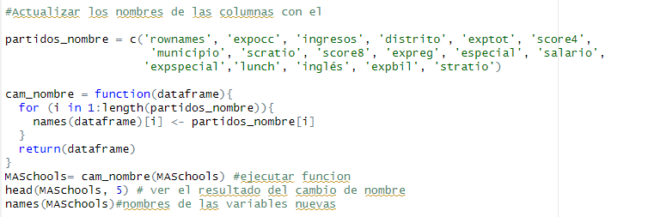

Slide 5

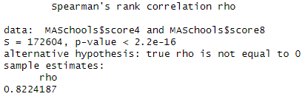
seccion 02 correlacion y puebas T

Slide 6

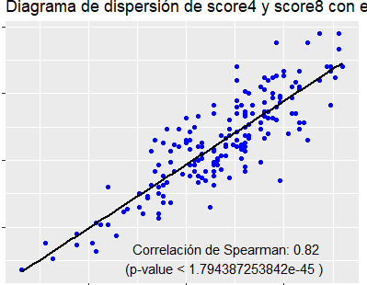
seccion 02 correlacion

Slide 7

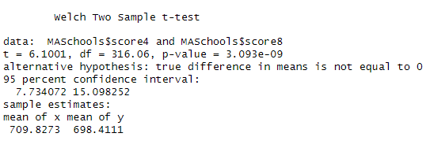
seccion 02 puebas T

Slide 8


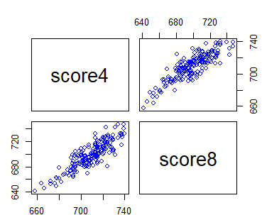
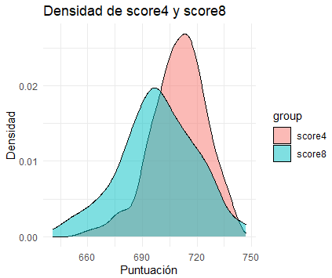
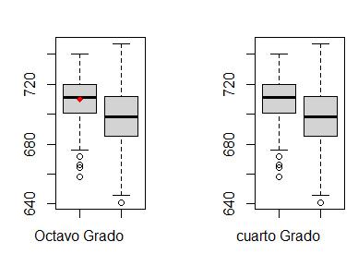

seccion 02 correlacion y puebas T

Slide 9

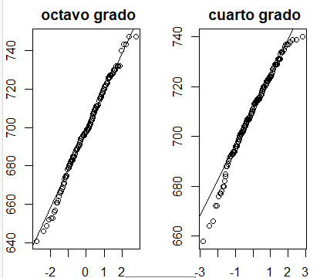

Slide 10
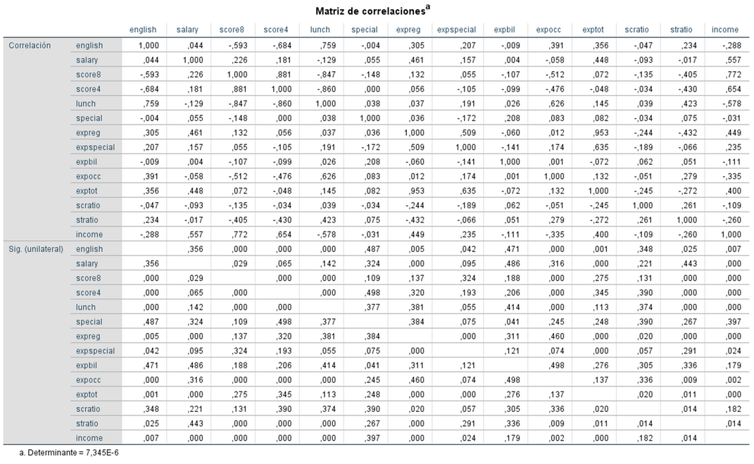
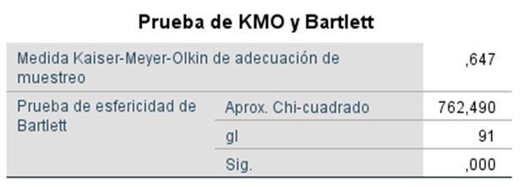
Sesión 03
Medidas de
adecuación muestral
Matriz decorrelaciones

Slide 11
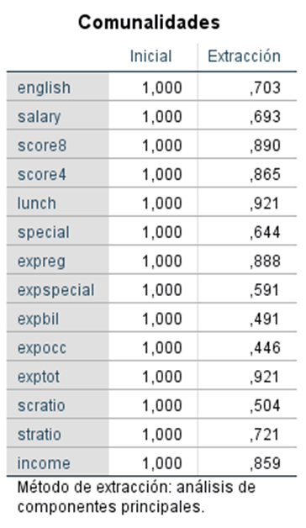
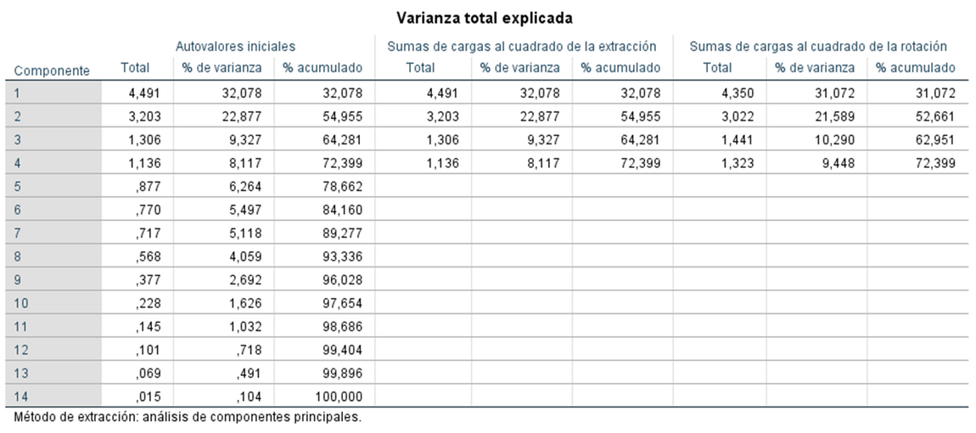
Comunalidades
Varianza explicada

Slide 12
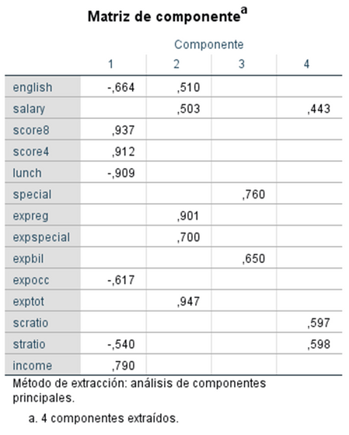
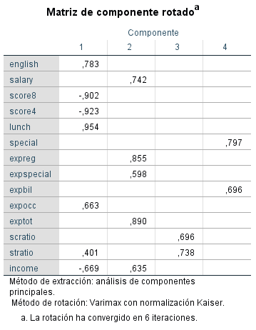
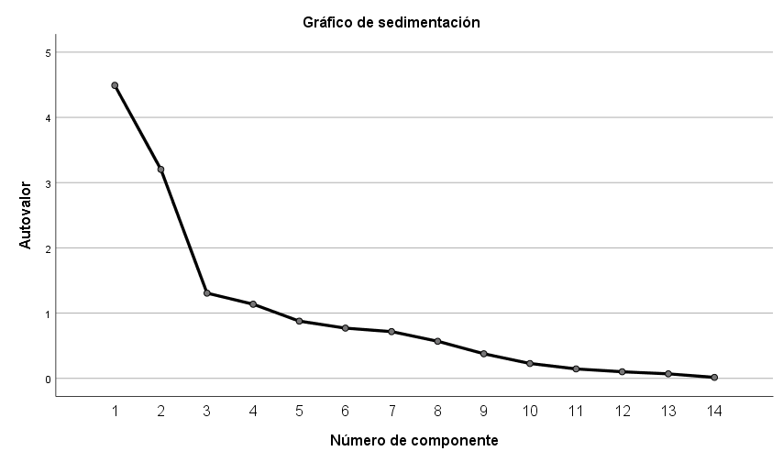
Gráfico de
sedimentación
Matriz de cargas
factoriales

Slide 13
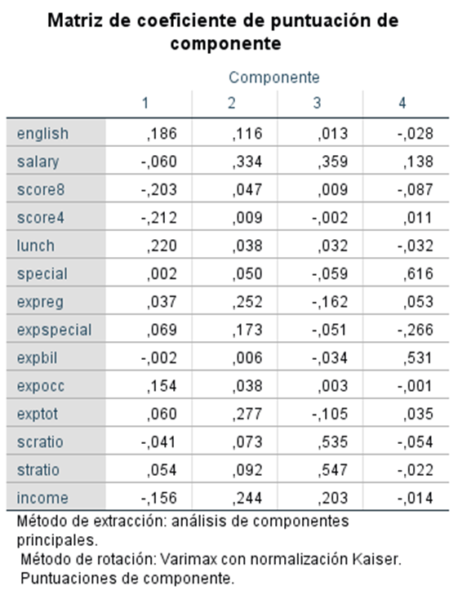
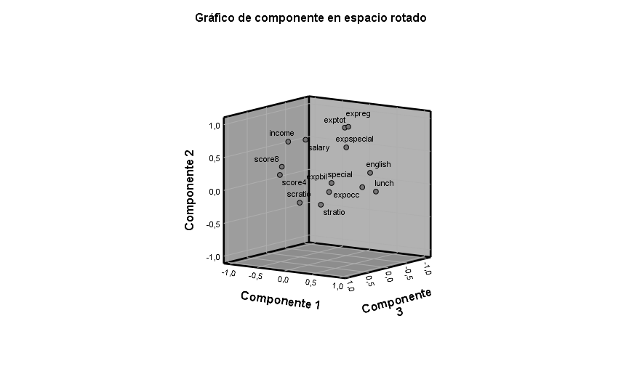
Gráfico de
componentes rotados
Puntuaciones
factoriales

Slide 14

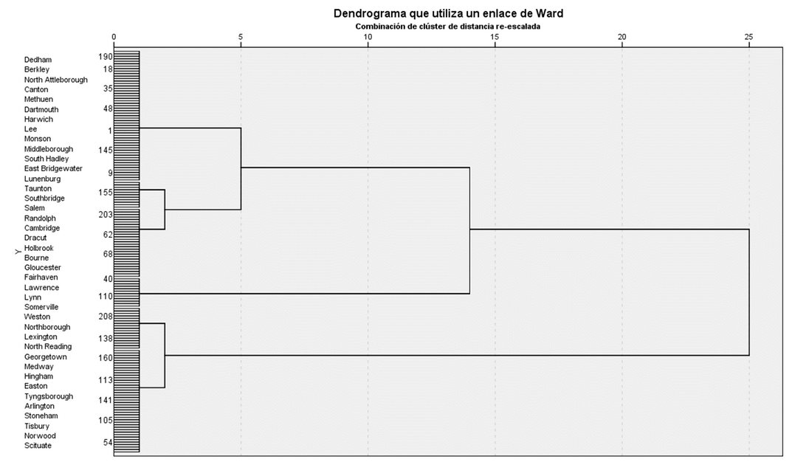
Sesión 04
Dendograma
Historial de
conglomeración

Slide 15
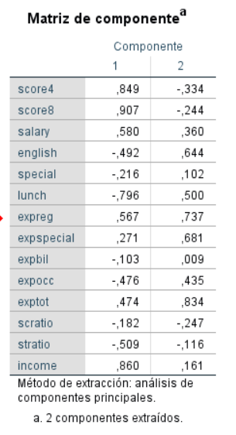
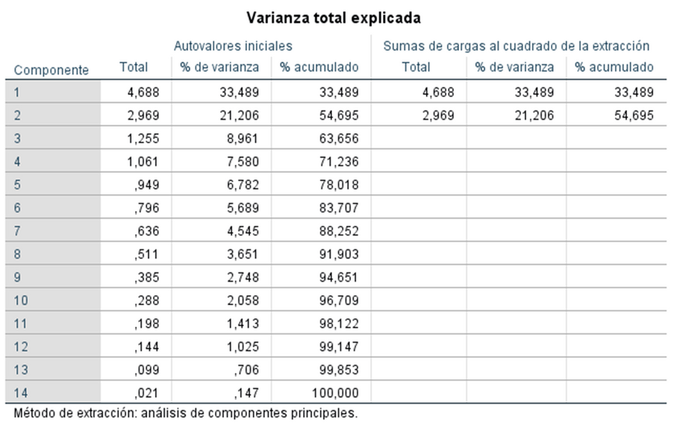
Varianza total
explicada
Matriz de
componente

Slide 16
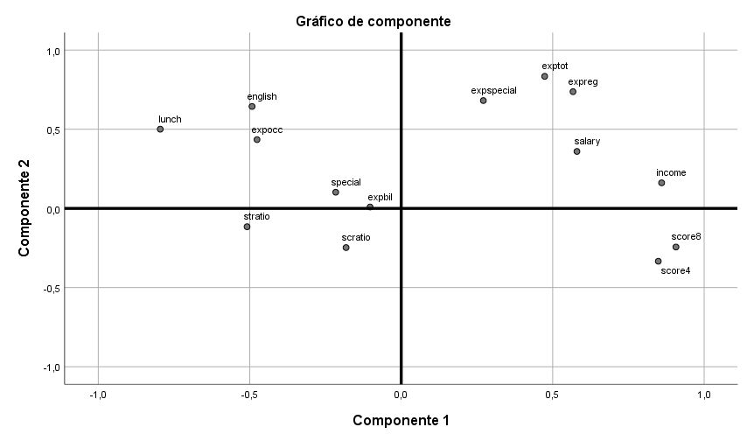
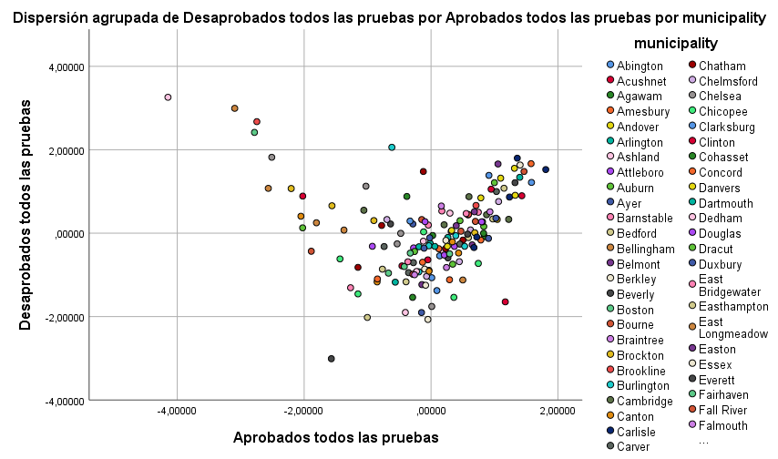
Gráfico de
componente
Gráfico de dispersión

Slide 17
GRACIAS

